Slide 1
KEKERASAN TERHADAP PEREMPUAN DAN ANAK
YOGYAKARTA. 23 OKTOBER 2015
OLEH :
AKP YAYAH ROKAYAH

Slide 2
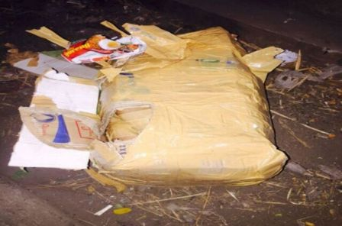
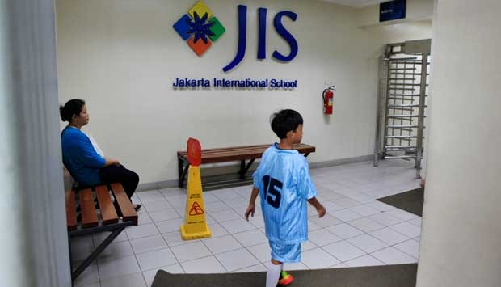
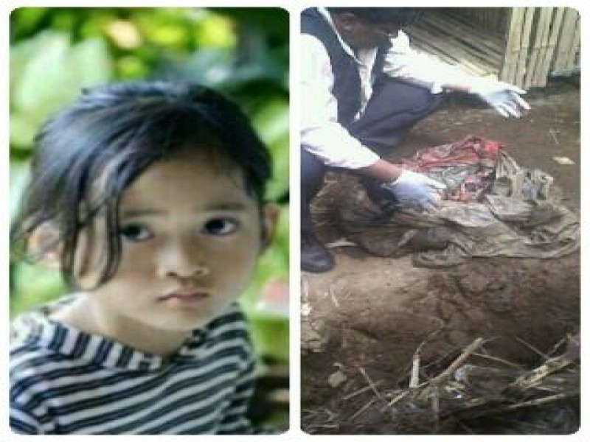
KASUS KEKERASAN PADA ANAK

Slide 3
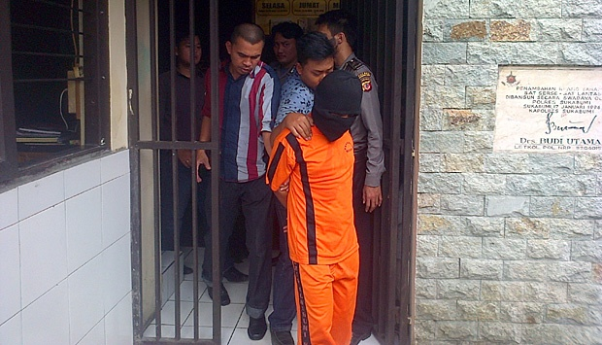
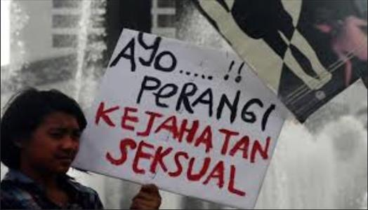
KASUS KEKERASAN PADA ANAK

Slide 4
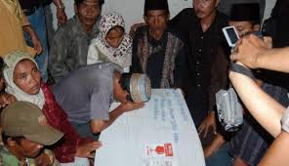
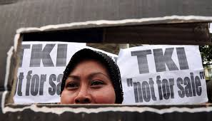
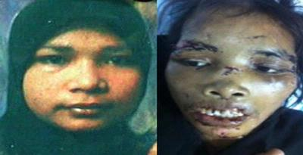
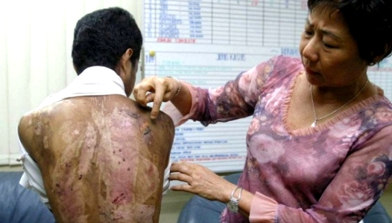
KASUS KEKERASAN THD PEREMPUAN

Slide 5
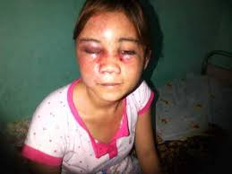
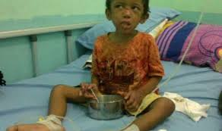
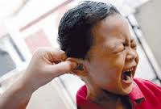
KORBAN KDRT

Slide 6
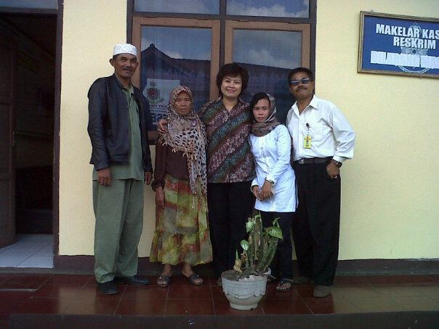
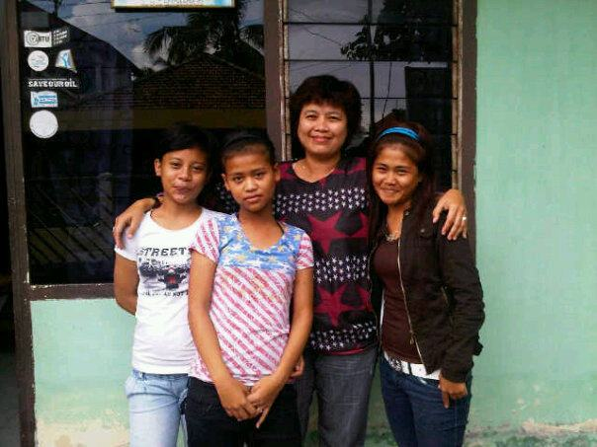
KORBAN TPPO

Slide 7
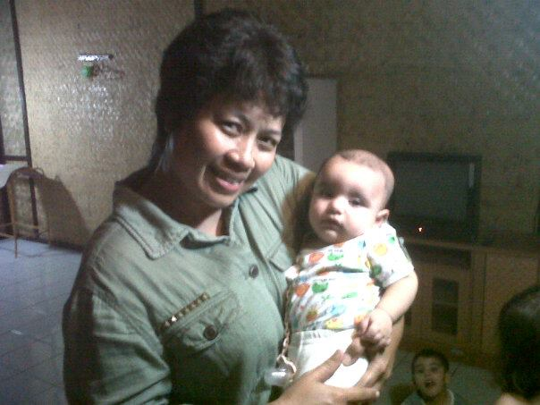
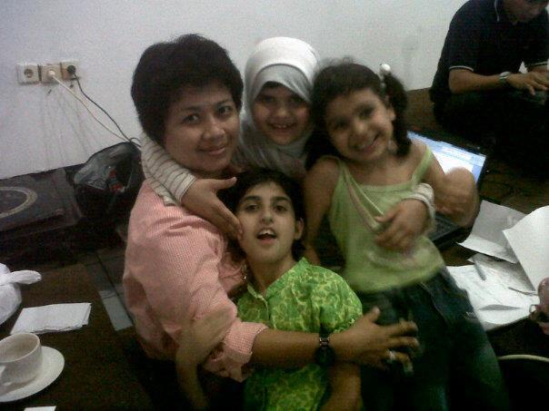
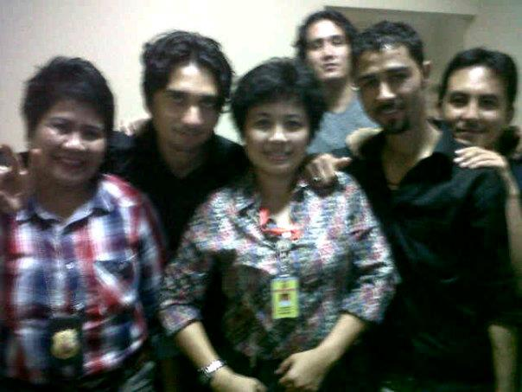
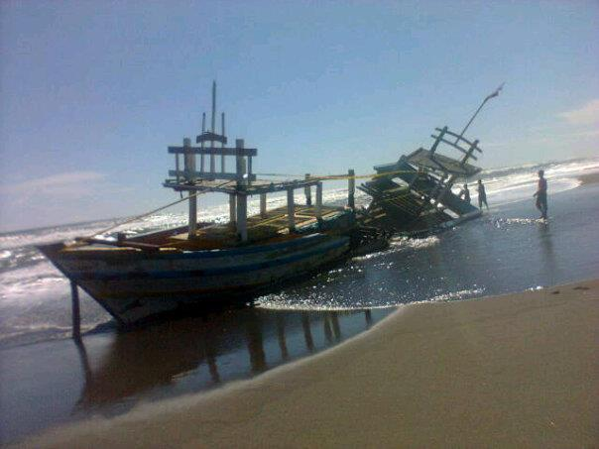
KORBAN PENYELUDUPAN MANUSIA

Slide 8
APA ITU KEKERASAN ?
Kekerasan merupakan sebuah terminologi yang sarat dengan arti dan makna “derita”, baik dikaji dari perspektif psikologi maupun hukum bahwa didalamnya terkandung perilaku manusia yang dapat menimbulkan penderitaan bagi orang lain.
Tindakan yang membawa kekuatan untuk melakukan paksaan atau tekanan fisik maupun non fisik (Prof. Dr. Maidin Gultom, S.H., M.Hum.)

Slide 9
Apakah KEKERASAN TERHADAP PEREMPUAN dan KEKERASAN TERHADAP ANAK ?
Kekerasan Terhadap Perempuan adalah setiap tindakan berdasarkan gender yang menyebabkan atau dapat menyebabkan kerugian atau penderitaan fisik, seksual, atau psikologis terhadap perempuan, termasuk ancaman untuk melakukan tindakan tersebut, pemaksaan atau perampasan kemerdekaan,baik yang terjadi dalam kehidupan masyarakat atau pribadi. (Butir 113 Laporan Word Conference tahun 1995, di Beijing)
Kekerasan Terhadap Anak adalah setiap perbuatan terhadap anak yang yang berakibat timbulnya kesengsaraan atau penderitaan secara fisik, psikis, seksual dan/atau penelantaran, termasuk ancaman untuk melakukan perbuatan, pemaksaan atau perampasan kemerdekaan secara melawan hukum (Pasal 1 butir 15a UU No. 35 tahun 2014)

Slide 10
JENIS – JENIS KEKERASAN :
PHYSICAL ABUSE (KEKERASAN FISIK) , menunjuk pada perbuatan yang menimbulkan rasa sakit, jatuh sakit atau luka berat. Kekerasan fisik menunjukan pada cedera yang ditemukan bukan karena kecelakaan tetapi cedera tersebut hasil dari pemukulan dengan benda atau beberapa penyerangan. Bentuknya dapat berupa dijewer,dicubit,dijambak digigit,disilet,ditusuk, dll.
EMOTIONAL ABUSE (KEKERASAN EMOSIONAL/PSIKIS) adalah perbuatan yang mengakibatkan ketakutan, hilangnya rasa percaya diri, hilangnya kemampuan untuk bertindak, rasa tidak berdaya dan/atau penderitaan psikis berat pada seseorang. Bentuknya dapat berupa tidak mempedulikan, meneror, mengancam atau menolak anak secara terang-terangan.
SEXUAL ABUSE (KEKERASAN SEKSUAL) , meliputi pemaksaan hubungan seksual kepada perempuan dan anak dalam lingkup rumah tangga ataupun di luar lingkup rumah tangga. Bentuknya dapat berupa pemaksaan oral seks, anal seks, pemerkosaan, dll
Dalam UUPKDRT menambahkan bentuk penelantaran secara ekonomi sebagai jenis kekerasan dalam rumah tangga.

Slide 11
FAKTOR PENYEBAB :
PSYCODINAMIC MODEL, terjadinya kekerasan disebabkan karena kurangnya jejak atau kasih sayang seorang ibu, sehingga dia tidak bisa menjadi ibu atau merawat anaknya sendiri.
PERSONALITY OR CHARACTER TRAIT MODEL, hampir sama dengan psycodinamic, namun dalam hal ini lebih pada karakter orang dewasa atau orang tua yang agresif, frustasi atau berkarakter buruk.
SOCIAL LEARNING MODEL, disebabkan karena kurangnya kemampuan sosial, yang ditunjukan dengan perasaan tidak puas menjadi orang tua, merasa terganggu dengan kehadiran anak, menuntut anak untuk selalu bersikap dewasa.
FAMILY STRUCTURE MODEL, terjadinya kekerasan akibat dinamika antar keluarga yang memiliki hubungan kausal dengan kekerasan.
ENVIRONMENTAL STRESS MODEL, terjadinya kekerasan terhadap perempuan dan anak karena melihat anak dan perempuan sebagai sebuah masalah multidimensional dan menempatkan “tekanan kehidupan” sebagai penyebab utama. Misalnya karena adanya faktor-faktor yang membentuk lingkungan manusia, seperti faktor pendidikan yg rendah, kesejahteraan, pengangguran dll.
SOCIAL-PSYCHOLOGICAL MODEL, dalam hal ini frustasi dan stress menjadi faktor utama dalam menyebabkan terjadinya kekerasan pada perempuan dan anak, seperti karena konflik rumah tangga, isolasi secara sosial, dll.
MENTAL ILLNES MODEL, kekerasan yang disebabkan karena faktor kelainan saraf atau penyakit kejiwaan.

Slide 12
Kekerasan terhadap perempuan dan anak dapat terjadi : - dalam lingkup rumah tangga - di luar lingkup rumah tangga
Kekerasan dalam rumah tangga adalah perbuatan terhadap seseorang, terutama perempuan yang berakibat timbulnya kesengsaraan, penderitaan secara fisik,seksual, psikologis dan/atau penelantaran dalam rumah tangga termasuk ancaman untuk melakukan perbuatan, pemaksaan, perampasan kemerdekaan secara melawan hukum dalam lingkup rumah tangga.
Lingkup rumah tangga meliputi :
Suami, istri dan anak
Orang-orang yang mempunyai hubungan keluarga sebagaimana dimaksud pada huruf a, karena hubungan darah, perkawinan, persusuan, pengasuhan dan perwalian, yang menetap dalam rumah tangga dan/atau
Orang yang bekerja membantu rumah tangga dan menetap dalam rumah tangga tersebut (Pasal 2 ayat (1) UUPKDRT)

Slide 13
Kekerasan terhadap perempuan dan anak dalam hukum pidana Indonesia diatur dalam :
KITAB UNDANG-UNDANG HUKUM PIDANA (KUHP) :
Pasal 282 ( kejahatan pronografi )
Pasal 285 ( kejahatan perkosaan )
Pasal 290 ( perbuatan cabul )
Pasal 297 ( kejahatan perdagangan wanita )
Pasal 328 ( penculikan )
Pasal 351 ( penganiayaan )
Pasal 338 ( pembunuhan )

Slide 14
Lanjutan...
UU No. 23 tahun 2004 tentang PKDRT
Pasal 6 ( tindak pidana kekerasan fisik )
Pasal 7 ( tindak pidana kekerasan psikis )
Pasal 8 ( tindak pidana kekerasan seksual dlm rumah tangga )
Pasal 9 ( tindak pidana penelantaran dalam rumah tangga )
UU No. 21 tahun 2007 tentang TPPO
Pasal 2 sd pasal 4 tentang Trafficking
Pasal 5 ( pengangkatan anak untuk tujuan eksploitasi )
Pasal 6 ( pengiriman anak ke luar negeri untuk eksploitasi )
UU No. 35 tahun 2014 tentang Perlindungan Anak (perubahan atas UU No. 23 thn 2002)
Pasal 76C ( kekerasan terhadap anak )
Pasal 76D ( kekerasan seksual terhadap anak )
Pasal 76E ( perbuatan cabul terhadap anak )
Pasal 76F ( penculikan dan perdagangan Anak )
Pasal 76I (eksploitasi secara ekonomi atau seksual terhadap anak )

Slide 15
Upaya penanganan kekerasan terhadap perempuan dan anak
Tahun 1999 atas prakarsa ibu Khofifah Indar Parawangsa (saat itu menjabat sebagai Menteri Pemberdayaan Perempuan dan Anak) dan Ibu-ibu Derap Warapsari mendorong Polri untuk membentuk Ruang Pelayanan Khusus (RPK) guna melayani para perempuan dan anak yang saat itu banyak yang menjadi korban kerusuhan massa.
Sebagai pilot project dijajaran Polda Metro Jaya dibentuk 9 Unit RPK, pada tahun 2001 dilanjutkan dengan pelatihan sebanyak 35 Perwira Polwan Serse di Pusdik Reskrim Bogor dan sebanyak 30 Bintara Polwan di Padang Sumatra Barat.
Peraturan Kapolri Nomor 10 tahun 2007 tentang organisasi dan tata kerja Unit Pelayanan Perempun dan Anak yang ditindaklanjuti dengan pembentukan Unit PPA pada tingkat Polres di seluruh Indonesia.
Peraturan Kapolri Nomor 3 tahun 2008 tentang Pembentukan RPK dan Tatacara Pemeriksaan Saksi dan/atau korban tindak pidana
Polri turut serta dalam Gugus Tugas Penanggulangan Kekerasan Terhadap Perempuan dan Anak dalam bidang Penegakan Hukum.

Slide 16
Tujuan UPPA
a. MEMBERIKAN PELAYANAN & PERLINDUNGAN KHUSUS KEPADA PEREMPUAN & ANAK YANG MENJADI SAKSI, KORBAN, & ATAU TERSANGKA YANG DITANGANI DI UPPA.
b. UNTUK KEPENTINGAN PEMERIKSAAN TERHADAP SAKSI & ATAU KORBAN PEREMPUAN & ANAK SERTA TINDAK PIDANA LAINNYA.
c. UNTUK MENGHINDARI TERJADINYA PELANGGARAN HAK ASASI MANUSIA (HAM) & TINDAKAN YANG DAPAT MENIMBULKAN EKSES TRAUMA ATAU PENDERITAAN YANG LEBIH SERIUS BAGI PEREMPUAN & ANAK.

Slide 17
Prinsip UPPA
MENJUNJUNG TINGGI HAM
MEMBERIKAN JAMINAN KESELAMATAN TERHADAP SAKSI & ATAU KORBAN YANG MEMBERIKAN KETERANGAN.
MENJAGA KERAHASIAAN SAKSI & ATAU KORBAN.
MEMINTA PERSETUJUAN SECARA LISAN AKAN KESEDIAAN SAKSI & ATAU KORBAN UNTUK MEMBERIKAN KETERANGAN.
MENGAJUKAN PERTANYAAN DENGAN CARA YANG BIJAK.

Slide 18
Fungsi UPPA
UNIT PPA MENYELENGGARAKAN FUNGSI :
PENYELENGGARAAN PELAYANAN & PERLINDUNGAN HUKUM
PENYELENGGARAAN PENYELIDIKAN & PENYIDIKAN TINDAK PIDANA
PENYELENGGARA KERJASAMA & KOORDINASI DGN INSTASI TERKAIT

Slide 19
Mekanisme dan tatacara pelayanan saksi dan korban pada UPPA meliputi :
Tahap penerimaan Laporan, diawali dengan konseling dan pemeriksaan awal oleh petugas UPPA sebelum dibuatkan Laporan Polisi pada SPKT;
Tahap penyidikan perkara, meliputi penanganan kasus mulai dari pemeriksaan saksi dan korban, pengumpulan dan penyitaan barang bukti serta penanganan terhadap tersangka/pelaku kekerasan;
Tahap akhir penyidikan, selesai proses penyidikan diakhiri dengan pemberkasan dan penyerahan Berkas Perkara ke JPU untuk Tahap I, setelah berkas dinyatakan lengkap (P21) akan dilakukan penyerahan Berkas beserta BB dan Tersangka ke JPU (Tahap II).

Slide 20
TAHAP PENERIMAAN LP DI UPPA (PASAL 13)
Korban
diterima
Personel UPPA
Proses LP :
interview
pengamatan
penilaian
Tugas penyidik/
Petugas thd korban;
Korban trauma/stres kirim ke PPT/RS (medis-psikis & pantau perkemb,
Bawa ke rmh aman / shelter;
Interview/wwcr utk buat LP
Petugas UPPA (datangi TKP : cari & kumpulkan BB;
Register penomoran LP ke SPK;
Selesai buat LP :
jk perlu VetR , bawa korban ke PPT
jk perlu dirujuk ke PPT/tempat lainnya, wjb antar ke tujuan rujukan & serahkan ke petugas ybs dg penjelasan mslhnya
KASUS YG TDK PENUHI UNSUR PIDANA, BANTUAN MELALUI KONSELING & PENDEKATAN PSIKOLOGIS;

Slide 21
TAHAP AWAL PENYIDIKAN - MEKANISME PENYIDIKAN (PASAL 14)
Tugas Penyidik
Buat surat permhnan riksa kes. & VetR kpd Ka RS sehub. dg LP ;
Siapkan Mindik ;
Buat BAP korban;
Jk kasus libatkan 1 korban, & 1 satu Tsk, LP o/ seorg penyidik;
Jk kasus libatkan banyak korban, Tsk, wkt, BB & TKP, sidik dilaks. dlm btk TIM ditentukan oleh Ka. UPPA & saksi/ korban tetap diperiksa o/ Polwan UPPA , pengemb.nya dilaks. penyidik Polri pria;
jk saksi/korban dr luar kota, mk utk sidik, korban dpt dititip di shelter milik Depsos/pihak lain yg dinilai dpt berikan perlind. & Yan hingga korban siap dipulangkan ke daerah asalnya.

Slide 22
TAHAP AKHIR PENYIDIKAN (PASAL 15)
Koord. dg instansi terkait sbg ahli utk perkuat pembuktian kasus;
Gelar perkara kasus yg disidik ;
Penelitian thd BP yg akan dikirim ke JPU;
Titipkan korban pd rumah perlind. Depsos /pihak lain yg dpt berikan Lind. & Yan kpd korban jk korban diperlukan kehadirannya di pengadilan;
Koord. dg instansi & LSM peduli thd Pr. & anak korban TP pd sidang pengadilan, agar proses peradilan & putusannya benar-2 penuhi rasa keadilan

Slide 23
ROSEDUR HTCK
KHUSUS BAGI UNIT PPA
Penerimaan lap/aduan dari masyarakat dlm masalah perempuan dan anak korban kekerasan di kantor Polisi, akan dilayani oleh Polwan Yanmas yang diperbantukan pada PPA atau Polwan Serse awak PPA yang melaksanakan fungsi Yanmas, untuk dibuatkan Laporan Polisi (LP).
Terhadap kasus yang tidak memenuhi unsur pidana dpt dilakukan upaya bantuan melalui “konseling” atau kerjasama dgn fungsi lain dilingkungan Polri (Dokkes, Psikologi, Bintal) instansi terkait dan mitra kerja / LSM.
Bila kasus yg ditangani memenuhi unsur-unsur pidana maka untuk penyelesaiannya akan digunakan jalur tugas serse sesuai KUHP.
Mengingat bahwa awak PPA bisa terdiri dari pengemban fungsi Serse & Yanmas maka diperlukan koord yg harmonis/terpadu antara pembina kedua fungsi tsb dlm rangka memaksimalkan kinerja PPA.
Apabila jarak Polsek-Polsek masih terjangkau, maka semua kasus kekerasan seksual penanganannya ditarik dari Polsek ke PPA Polres.
Dalam hal diperlukan HTCK lintas sektoral dengan instansi / LSM diluar Polri (jaringan kerjasama) tetap berpedoman kpd HTCK yg berlaku dilingkungan Polri.
Apabila korban memerlukan perlindungan (rumah aman) dan pendamping lebih lanjut, PPA dapat bekerjasama dengan mitra kerja/LSM/organisasi lain yang memiliki fasilitas bantuan sesuai dengan kebutuhan korban.
Hubungan kerja antara PPA dengan Derap Warapsari bersifat informal, Derap Warapsari berperan sebagai motivator dlm mengoptimalkan kinerja Polri, khususnya dalam penanganan kasus kekerasan terhadap perempuan dan anak.

Slide 24
YANG PERLU DIPERHATIKAN POLWAN
SELAKU PEMERIKSA !
Yang utama, sangat dibutuhkan oleh korban adalah bicara, dan dia membutuhkan anda untuk mendengarkannya, untuk menerimanya dan membantunya merubah suasana perasaan sebagai akibat dari apa yang terjadi padanya.
Segera setelah kejadian tidak banyak cerita yang dapat diperoleh karena korban masih dalam keadaan shock.

Slide 25
CATATAN PENTING !
Berikan penjelasan secara hati-hati pada korban apa yang akan dilakukan pada pemeriksaan.
Berikan kesempatan pada korban untuk meresapi apa kepentingan pemeriksaan yang akan dilakukan dan korban diminta untuk mengisi formulir consent (pernyataan kesediaan).
Pernyataan-pernyataan yang menyangkut masalah proses harap ditanyakan tidak langsung pada persoalan, jadi menggunakan bahasa yang diplomatis dan tidak menyinggung perasaan.
Pemeriksaan fisik sebaiknya dilakukan oleh dokter wanita.

Slide 26
BEBERAPA PRINSIP KHUSUS DPT MEMBANTU PEMERIKSA
DLM MENGHADAPI KORBAN PERKOSAAN
Anda hrs dpt mengendalikan diri sendiri sblm membantu org lain.
Beritahu krbn bhw anda siap utk membantu, tetapi sadari keterbatasan anda sendiri, hindari janji – janji muluk.
Berikan gambaran yg realitas ttg tahapan pemeriksaan yg harus ia lalui dan apa yg ia alami dlm pemeriksaan tsb,setidaknya rasa malu dan sungkan dapat dihilangkan, sehingga pemeriksaan dpt berjalan lancar.
Komunikasi dapat berjalan dgn baik.
Komunikasi antara krbn & Polwan ( Pemeriksa) akan lebih mudah terjalin sebab proses terciptanya empati ( Kemampuan untuk dpt menghayati & merasakan apa yg dirasakan org lain ) lebih mudah terbentuk.
Dengan demikian maka akan lebih cepat timbul kepercayaan korban thdp pemeriksaan & diharapkan akan terjalin komunikasi & kerjasama yang baik dalam proses pemeriksaan tsb.
Informasi yg di peroleh dapat maksimal.

Slide 27
Tahap penerimaan laporan :
a. KORBAN DITERIMA OLEH PERSONEL PPA
b. PROSES PEMBUATAN LAP. POLISI DIDAHULUI DENGAN WAWANCARA & PENGAMATAN
APABILA SAKSI/KORBAN DALAM KONDISI TRAUMA/STRES, PENYIDIK MELAKUKAN PENYELAMATAN DENGAN MENGIRIM KE PPT RS POLRI
DALAM HAL SAKSI & ATAU KORBAN MEMERLUKAN ISTIRAHAT PETUGAS MENGANTAR KE RUANG ISTIRAHAT/RUMAH AMAN/SHELTER
e. APABILA KORBAN DALAM KONDISI SEHAT & BAIK PENYIDIK DAPAT MELAKSANAKAN WAWANCARA GUNA PEMBUATAN LAP. POLISI

Slide 28
Lanjutan...
f. PEMBUATAN LAP. POLISI OLEH PETUGAS UPPA
g. REGISTER PENOMORAN LAP. POLISI KE SPK
DALAM HAL SAKSI & ATAU KORBAN PERLU DIRUJUK KE PPT/TEMPAT LAIN , PETUGAS WAJIB MENGANTARKAN KE TEMPAT TUJUAN.
DALAM HAL SAKSI/KORBAN SELESAI DIBUATKAN LAP. POLISI & PERLU VISUM MAKA PETUGAS MENGANTARKAN SAKSI & ATAU KORBAN KE PPT.
j. KASUS YANG TIDAK MEMENUHI UNSUR PIDANA, DILAKUKAN UPAYA BANTUAN MELALUI KONSELING & PENDEKATAN PSIKOLOGI.

Slide 29
Tahap penyidikan
a. PENYIDIK MEMBUAT SURAT PERMOHONAN PEMERIKSAAN KESEHATAN & VISUM KEPADA RS.
b. PENYIDIK MENYIAPKAN ADMINISTRASI PENYIDIKAN.
c. APABILA KORBAN SIAP DIPERIKSA & BERSEDIA MEMBERIKAN KETERANGAN TERKAIT DENGAN LAP POLISI YANG DILAPORKAN KORBAN, PENYIDIK DAPAT MELAKSANAKAN KEGIATAN MEMBUAT BAP TERHADAP KORBAN.

Slide 30
Lanjutan...
d. APABILA KASUS YANG DILAPORKAN KORBAN MELIBATKAN SATU KORBAN & SATU TERSANGKA, MAKA LAP POLISI TERSEBUT DAPAT DITINDAK LANJUTI OLEH SEORANG PENYIDIK SAJA.
e. APABILA KASUS YANG DILAPORKAN KORBAN MELIBATKAN BANYAK KORBAN, TERSANGKA, KURUN WAKTU, BARANG BUKTI MAUPUN TEMPAT KEJADIAN MAKA TUGAS PENYIDIKAN DILAKSANAKAN DALAM BENTUK TIM.
f. APABILA SAKSI KORBAN BERASAL DARI LUAR KOTA MAKA UNTUK KEPENTINGAN PENYIDIKAN KORBAN DAPAT DITITIPKAN DI RUMAH AMAN/SHELTER MILIK DEPSOS ATAU PIHAK LAIN YANG DAPAT MEMBERIKAN PERLINDUNGAN & PELAYANAN HINGGA KORBAN SIAP DIPULANGKAN KE DAERAH ASALNYA.

Slide 31
Tahap akhir penyidikan
MENYELENGGARAKAN GELAR PERKARA
PENELITIAN TERHADAP BERKAS PERKARA YANG AKAN DIKIRIM KE KEJAKSA PENUNTUT UMUM (JPU)
MENITIPKAN KORBAN PADA RUMAH PERLINDUNGAN DEPSOS RI ATAU PIHAK LAIN YANG DAPAT MEMBERIKAN PERLINDUNGAN & PELAYANAN KEPADA KORBAN.
MELAKUKAN KOORDINASI DENGAN INSTANSI & LSM YANG PEDULI TERHADAP PEREMPUAN & ANAK KORBAN TINDAK PIDANA PADA SIDANG PENGADILAN, AGAR PROSES PENGADILAN & PUTUSAN BENAR2 MEMENUHI RASA KEADILAN.

Slide 32
Hambatan bagi Penyidik :
a. Faktor Internal
Belum semua Polres mempunyai RPK yang memadai
SDM yang menguasai dan pernah mengikuti Pelatihan PPA masih sangat minim
Terbatasnya anggaran Penyidikan
Mutasi jabatan dalam lingkup tugas Polri
Sikap mental anggota dalam tugas PPA
b. Faktor Eksternal
Pola pikir masyarakat yang patriatik pada beberapa daerah di Indonesia
Ketergantungan ekonomi pada suami sehingga ragu untuk melaporkan
Konsep harga diri yang salah
Kekerasan dalam rumah tangga yang dilakukan suami terhadap istri atau sebaliknya merupakan “delik aduan”

Slide 33
Bentuk kejahatan kekerasan terhadap perempuan yang banyak dilaporkan pada pihak Kepolisian berupa :
Kekerasan fisik dan psikis dalam rumah tangga
Kekerasan seksual terhadap perempuan yang dilakukan oleh orang terdekat korban
Trafficking in person dalam berbagai bentuk modus operandi
Kekerasan seksual terhadap anak oleh sesama jenis
(sodomi)
Kekerasan terhadap pembantu rumah tangga

Slide 34
Upaya preventif Polri :
Sosialisasi terhadap siswa sekolah dan masyarakat melalui babinkamtibmas tentang PKDRT, Bahaya Trafficking in Person, dan kebijakan Polri lainnya yang mendukung penaggulangan kekerasan terhadap perempuan dan anak
Penambahan personel Polwan pada tingkat Polres dan Polsek
Sosialisasi melalui upaya simpatik di media sosial

Slide 35
Dalam tugas pelayanan terhadap Perepuan dan Anak anggota penyidik wajib memberikan bantuan konseling bila diperlukan.
TUJUAN KONSELING OLEH PENYIDIK :
Membantu korban mengatasi perasaan negatif atau perasaan menyakitkan yg dimiliki korban
membantu korban mengenali dan menerima dirinya sendiri ( baik itu berupa potensi atau sumber daya yang ada serta keterbatasan yang dimilikinya )
membantu korban untuk lebih mengenali masalah yang dialaminya

Slide 36
membantu korban membuat rencana tindakan yang akan dilakukan
memberi semangat dan dukungan pada korban untuk melaksanakan rencananya
membantu korban melakukan evaluasi dari upaya yang telah dilakukannya.

Slide 37
Peran serta masyarakat :
Peka dan tanggap terhadap lingkungan sekitar
Melaporkan kepada penyidik bila melihat dan mengetahui adanya tindak pidana kekerasan terhadap perempuan dan anak
Melalui lingkup terkecil dalam keluarga untuk selalu menciptakan situasi yang harmonis dan penuh kasih sayang terhadap keluarga, khususnya anak
Tidak ragu untuk melaporkan kekerasan yang dialaminya untuk menimbulkan efek jera.

Slide 38
PARADIGMA KASUS KEKERASAN PADA ANAK
PELAKU KEKERASAN ADALAH ORANG TERDEKAT ANAK
ADANYA KECENDERUNGAN ANAK MENJADI PELAKU KEKERASAN
DEKADENSI MORAL ANAK SEHINGGA ANAK BUKAN HANYA SBG VIKTIM NAMUN TURUT SERTA MENJADI PELAKU
DLM KASUS TERTENTU ANAK TIDAK MERASA MENJADI VIKTIM

Slide 39
PERMASALAHAN YANG DIHADAPI DALAM MENANGANI PEREMPUAN DAN ANAK KORBAN KEKERASAN
SIKAP TIDAK KOOPERATIF KORBAN SEHINGGA TIDAK MERASA MENJADI KORBAN KEKERASAN
BUDAYA PATRIATHIK PADA KELOMPOK MASYARAKAT TERTENTU
MASALAH ANGGARAN DALAM PENYIDIKAN
FASILITAS YANG BELUM BISA MEMENUHI STANDAR
PERILAKU APH
KEMAMPUAN DAN PENGETAHUAN APH
TERBATASNYA JUMLAH SDM YANG MENGAWAKI UPPA

Slide 40
Upaya - upaya
Pendekatan psikis dan humanis thd korban utk berikan pengertan dan kesadaran pribadi pasca laporan
Peningkatan kemampuan penyidik melalui pelatihan di bidang ppa
Peningkatan jumlah personel polwan di tingkat polsek
Reformasi birokrasi polri bidang sdm dan pelayanan
Aktifkan kring serse di daerah rawan kejahatan thd perempuan dan anak
Koordinasi dan kerjasama dgn instansi terkait

Slide 41
TERIMA KASIH

